Slide 1
C Programming
Be Ready for Quiz

Slide 2
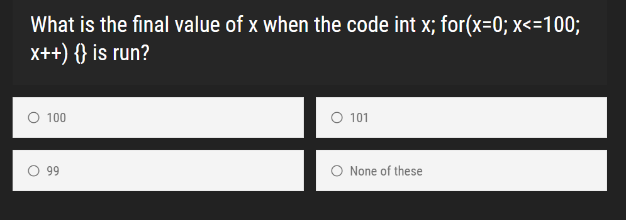
Ans: 101

Slide 3
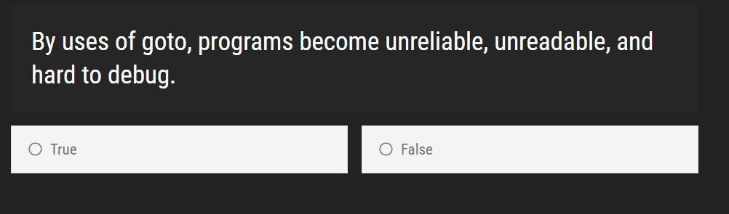
Ans: True

Slide 4
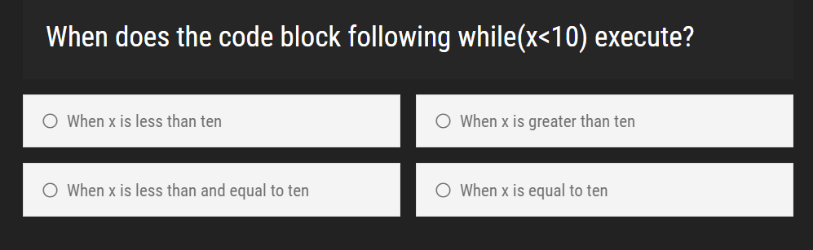
Ans: When x is les than ten

Slide 5
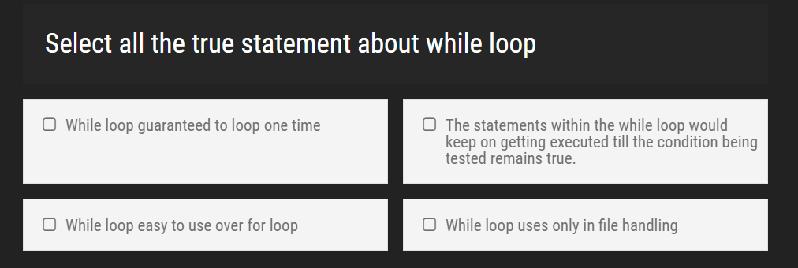
Ans:2,3.
1
2
3
4

Slide 6
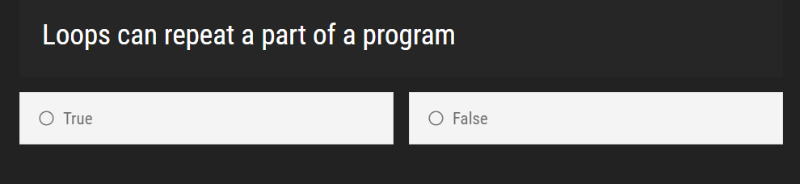
Ans: True

Slide 7
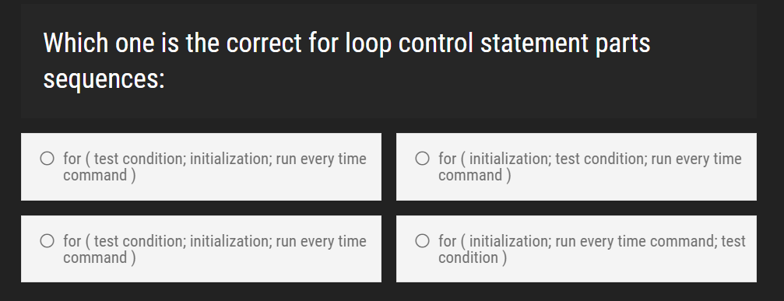
Ans: 2
1
2
3
4

Slide 8
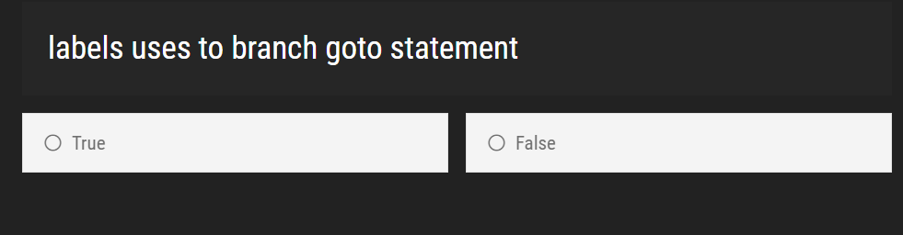
Ans: True

Slide 9
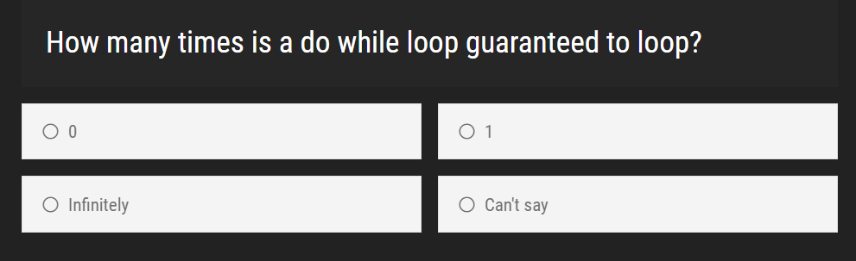
Ans: 1

Slide 10
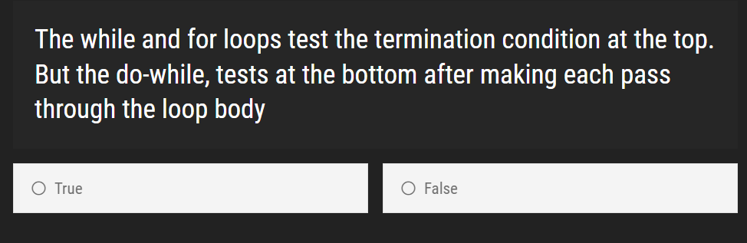
Ans: True

Slide 11
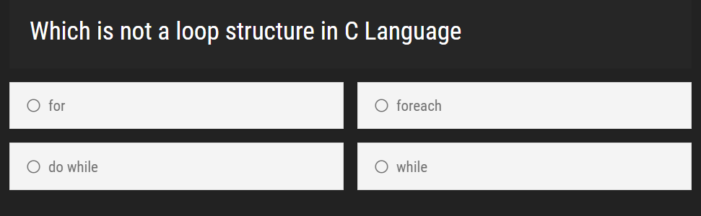
Ans: foreach

Slide 12
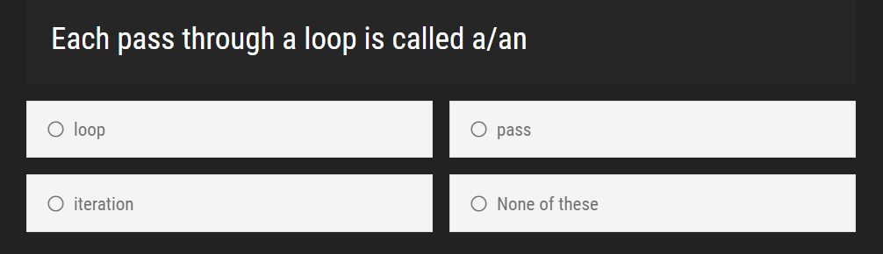
Ans: iteration

Slide 13
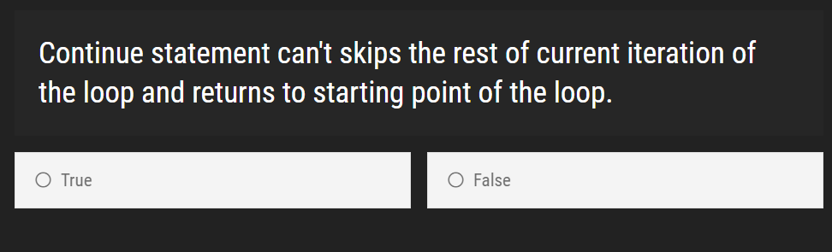
Ans: False

Slide 14
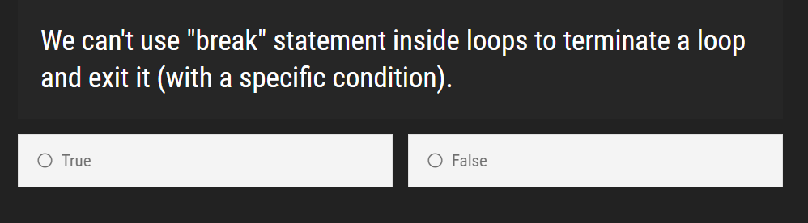
Ans: False

